Slide 1
2장. 템플릿 파일 및 폼

Slide 2
목 차
1
템플릿 파일 – 질문 목록 페이지
2
템플릿 파일 – 질문/답변 상세 페이지
3
폼(form) – 질문등록 및 답변 등록

Slide 3
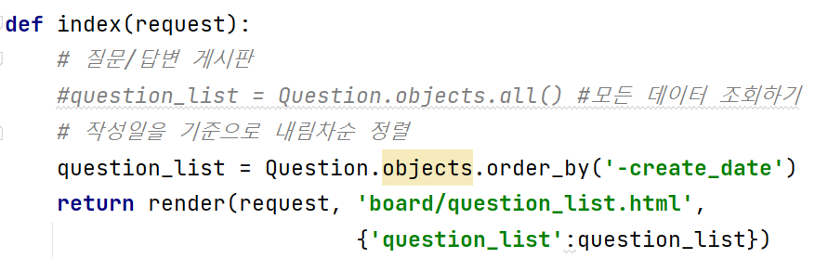
질문 목록 페이지 만들기
index 페이지 – views.py
-create_date: 작성한 날짜의 역순으로 정렬
{'question_list':question_list} : 딕셔너리 자료형으로 작성

Slide 4
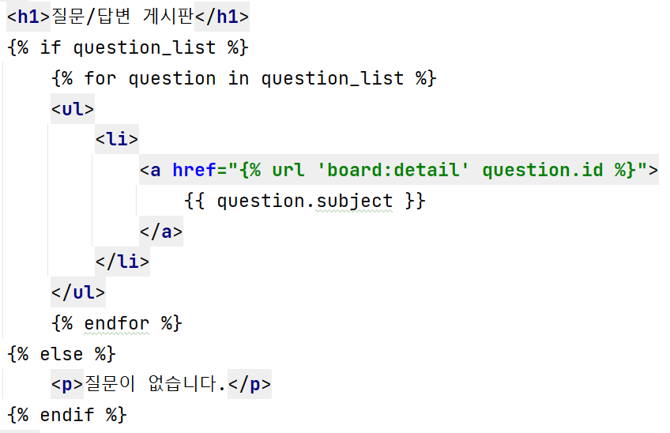
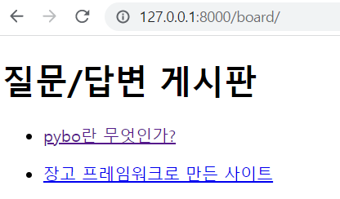
템플릿으로 질문 목록 페이지 만들기
question_list.html
– 경로 : C:/mypyweb/pyweb/templates/board/question_list.html

Slide 5
템플릿으로 질문 목록 페이지 만들기
템플릿(template) 태그
템플릿 태그 | 설 명
{% if question_list %} | question_list가 있다면(조건문)
{% for question in question_list %} | question_list를 반복하면 순차적으로 question에 대입(반복문)
{{ question.id }} | question 객체의 id 출력(출력문)
{{ forloop.counter0 }} {{ forloop.counter }} | for 반복문의 인덱스로 0부터 시작 0, 1 , 2, 3 …

Slide 6
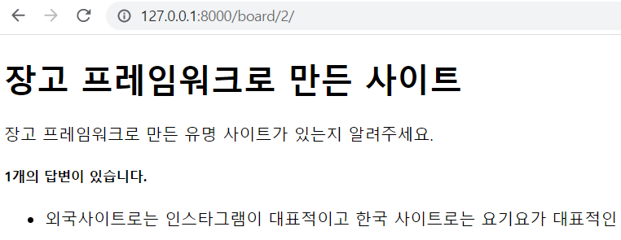
질문/답변 상세 페이지 만들기
질문/답변 상세 페이지

Slide 7
질문/답변 상세 페이지 만들기
질문/답변 상세 페이지
detail 페이지 URL 매핑하기 – board/urls.py
from django.urls import path
from pybo import views
app_name = ‘board’
urlpatterns = [
path(‘’, views.index),
path(‘<int:question_id>/’, views.detail, name=‘detail’),
]

Slide 8
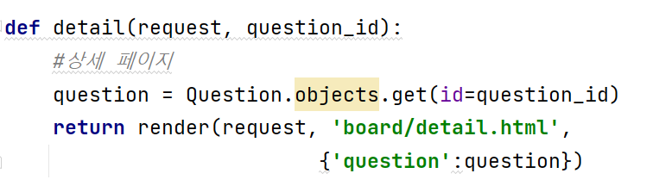
질문/답변 상세 페이지 만들기
질문/답변 상세 페이지
2. detail 함수 구현 – board/views.py

Slide 9
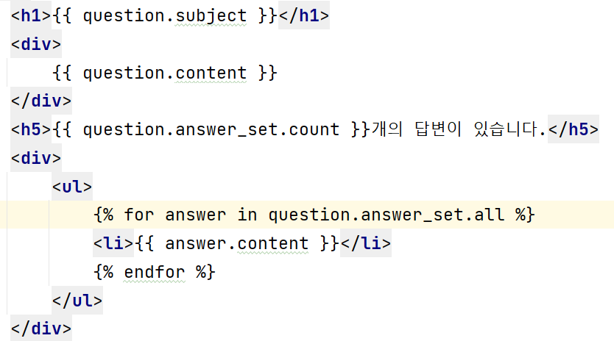
질문/답변 상세 페이지 만들기
질문/답변 상세 페이지
3. board/detail.html 작성

Slide 10
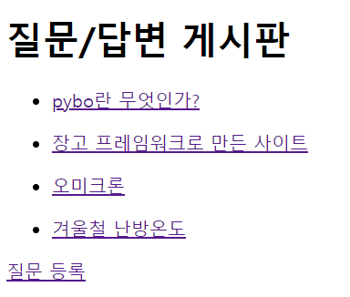
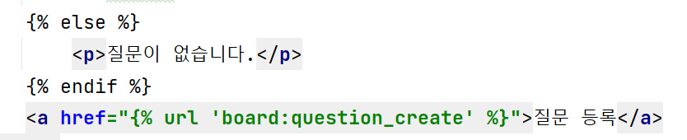
질문 등록 폼 만들기
질문 등록 폼 만들기
1. question_list.html 에 질문 등록 메뉴 만들기

Slide 11
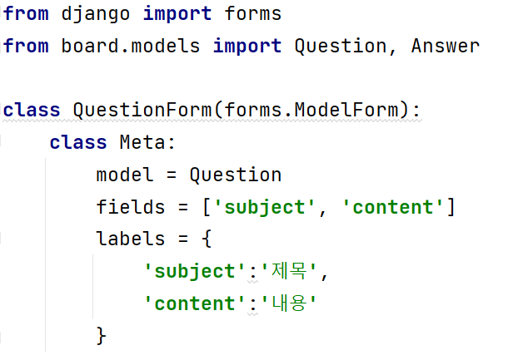
질문 등록 폼 만들기
2. QuestonForm 만들기 – board/forms.py
board 디렉터리 하위에 forms.py 생성하기
froms.Model 폼 상속
- 모델 폼 객체를 저장하면 연결된 모델의 데이터를 저장할 수 있다.
- 내부 클래스로 반드시 Meta Class를 가져야 한다.

Slide 12
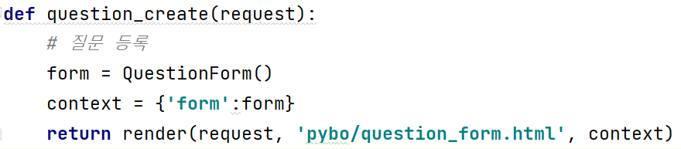
질문 등록 폼 만들기
3. 질문 등록 URL 매핑하기 – board/urls.py
urlpatterns = [
….
path(‘/question/create/’, views.question_create, name=‘question_create’),
]
4. question_create 함수 정의 – pybo/views.py

Slide 13
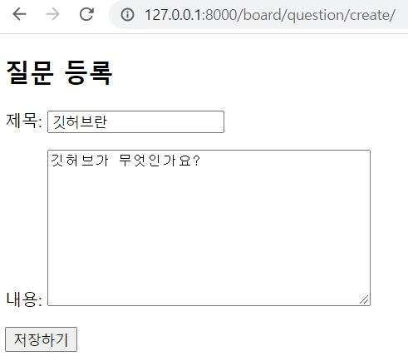
질문 등록 폼 만들기
5. question_form.html 만들기

Slide 14
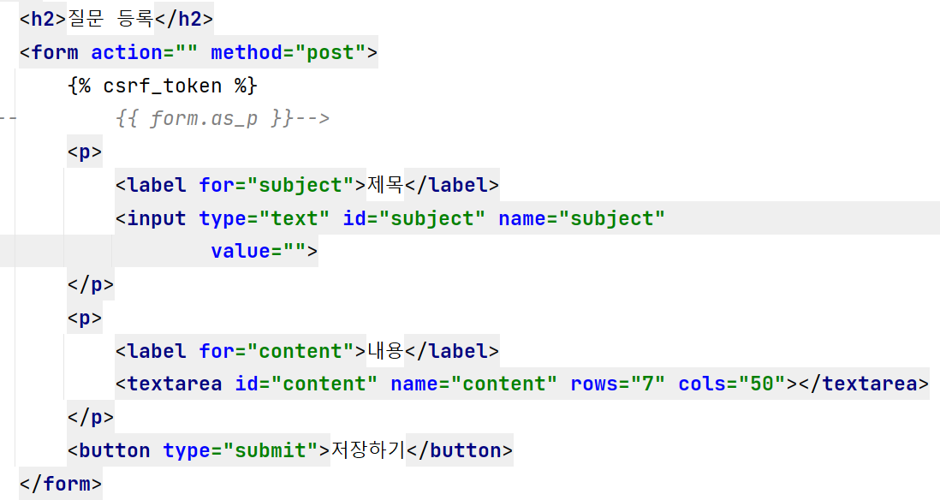
질문 등록 폼 만들기
5. question_form.html 만들기

Slide 15
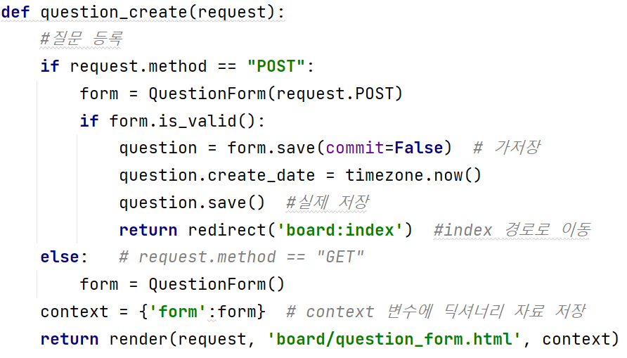
질문 등록 폼 만들기
6. question_create 함수 POST 코드 작성

Slide 16
GET 방식과 POST 방식 비교
GET 방식과 POST 방식 비교
GET
POST
GET 방식 요청 : 질문 등록하기 -> question/create 페이지 보여줌
POST 방식 요청: 폼에 내용 입력 -> 저장하기

Slide 17
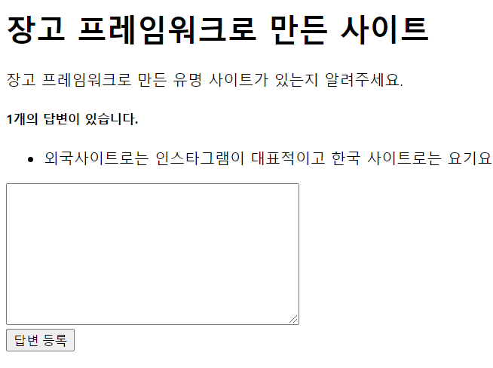
답변 등록 폼 만들기
답변 등록 폼 만들기

Slide 18
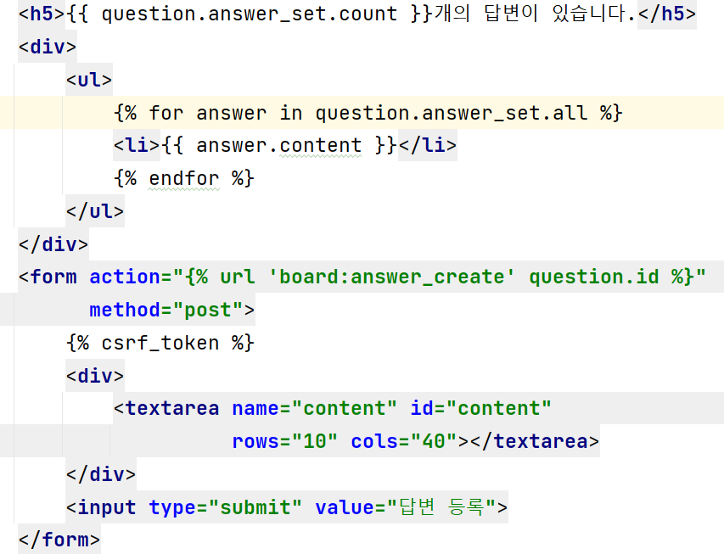
답변 등록 폼 만들기
1. detail.html에 답변 등록 폼 만들기

Slide 19
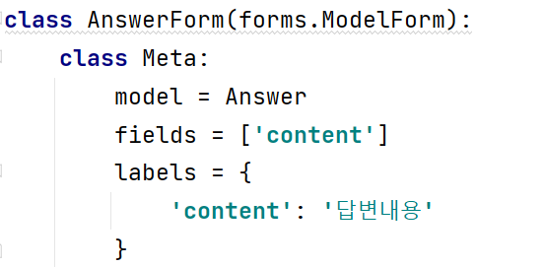
답변 등록 폼 만들기
2. AnswerForm 클래스 정의 – board/forms.py(새로 생성)

Slide 20
답변 등록 페이지 만들기
3. 답변 등록 URL 매핑하기 – board/urls.py
urlpatterns = [
….
path(‘/answer/create/<int:question_id>/’, views. answer_create,
name=‘answer_create’),
]

Slide 21
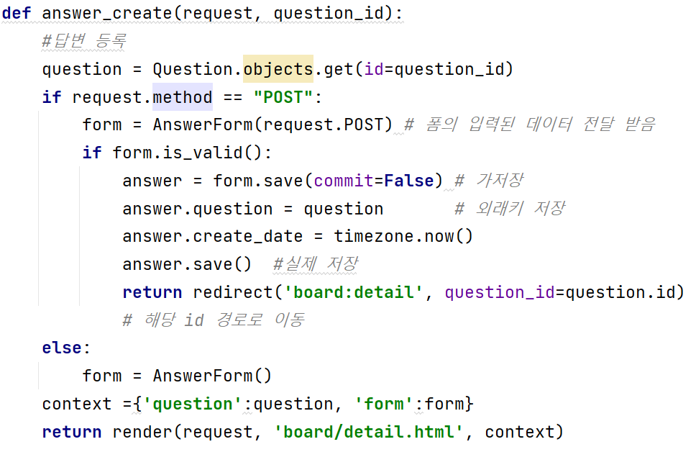
답변 등록 페이지 만들기
4. answer_create 함수 재정의 – board/views.py

